Slide 1
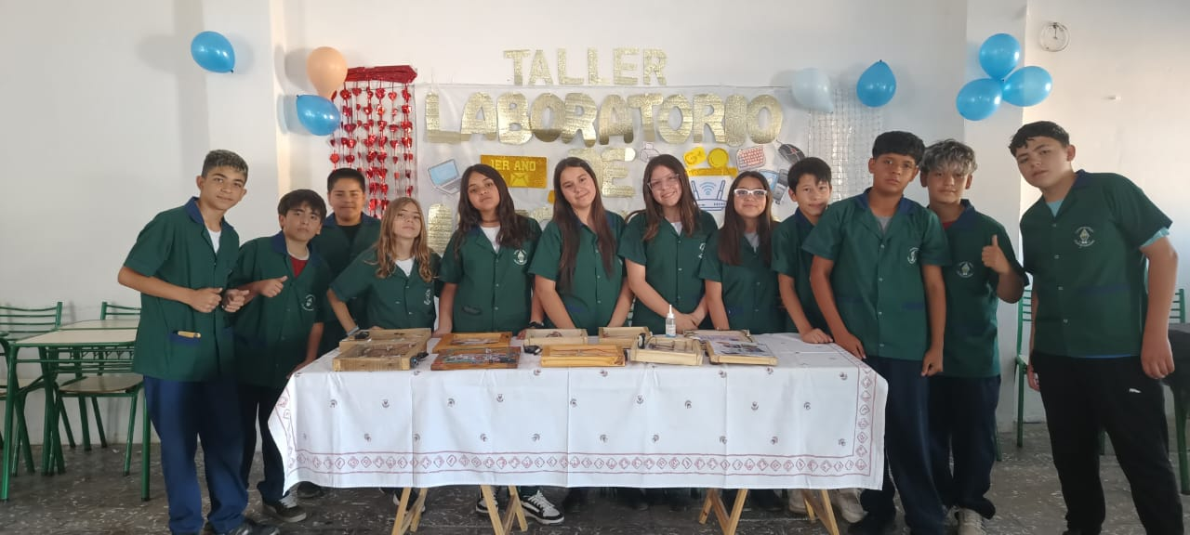
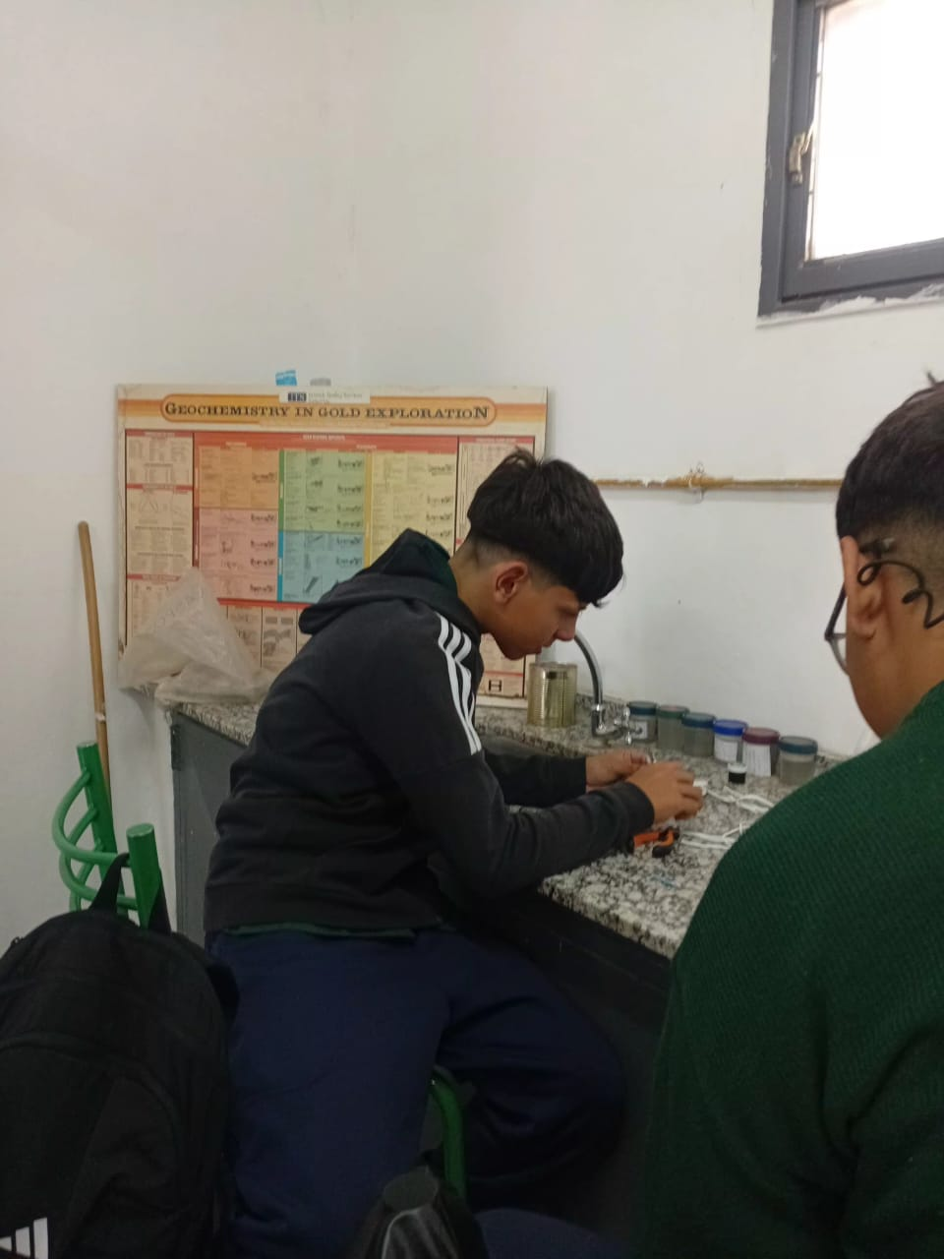
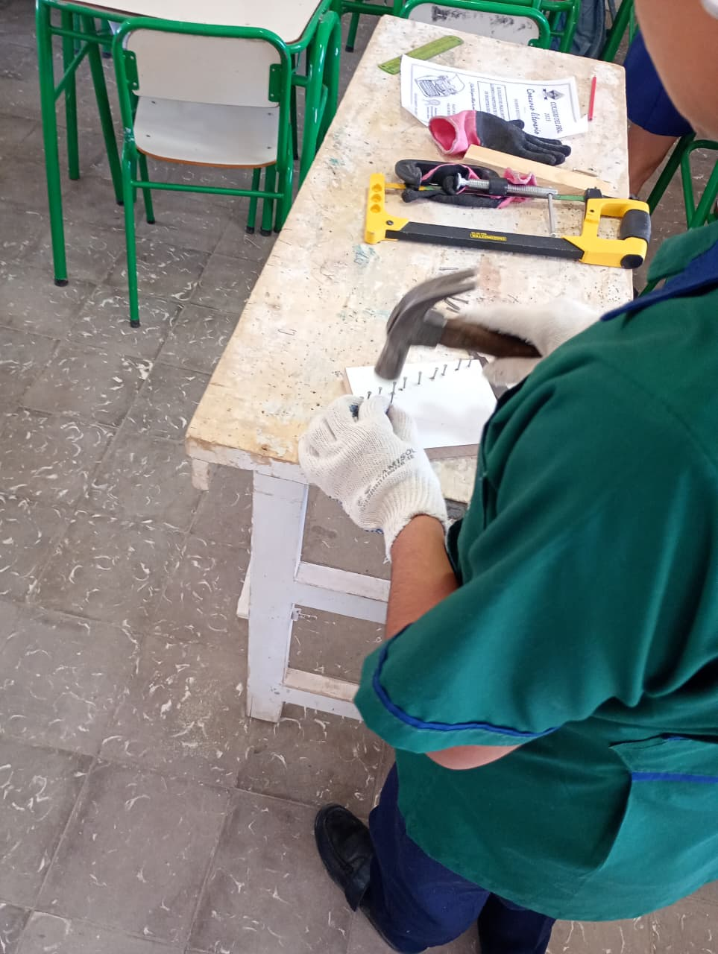
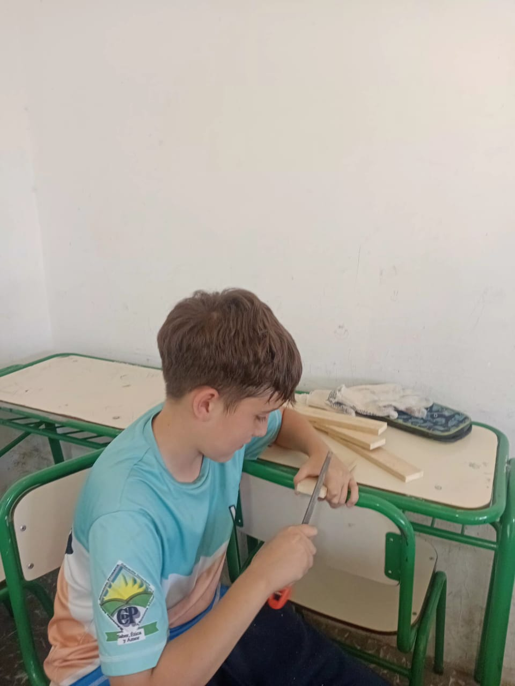
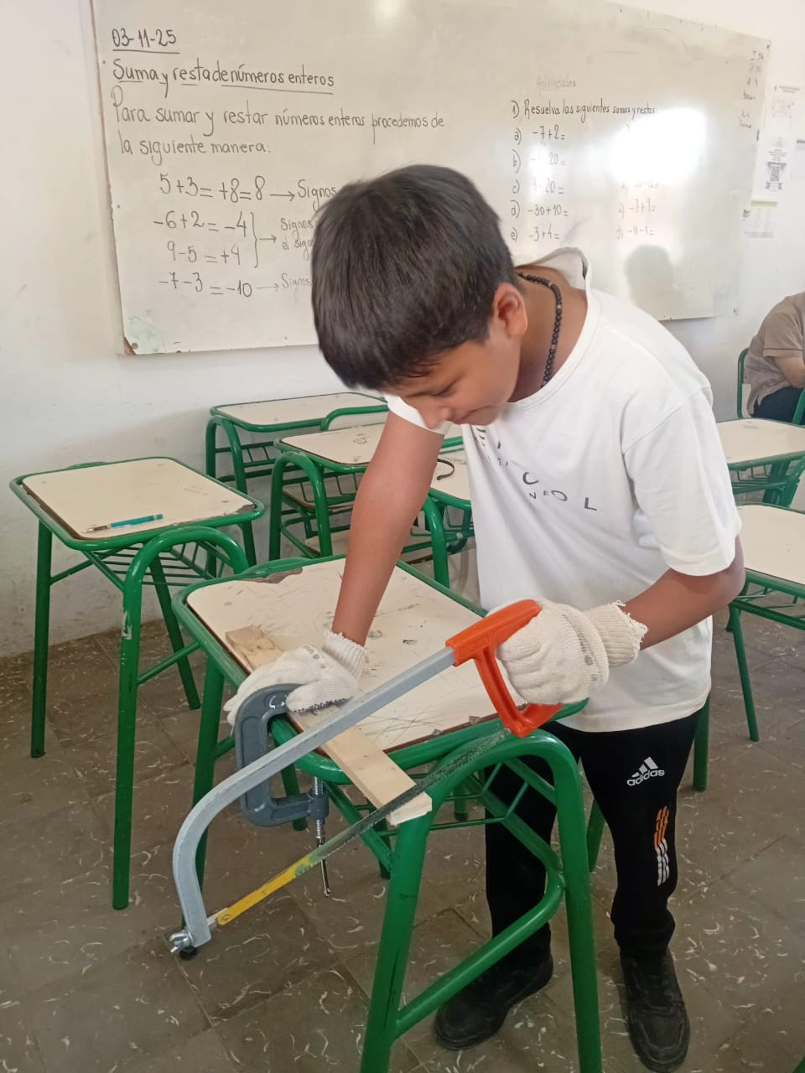
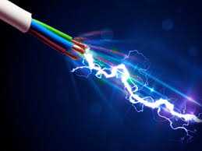
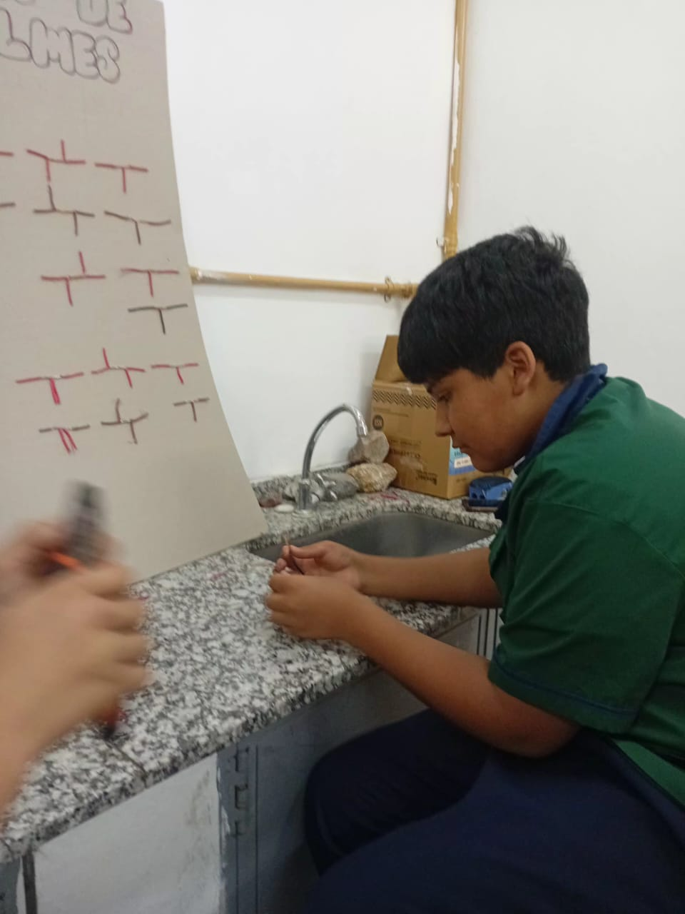
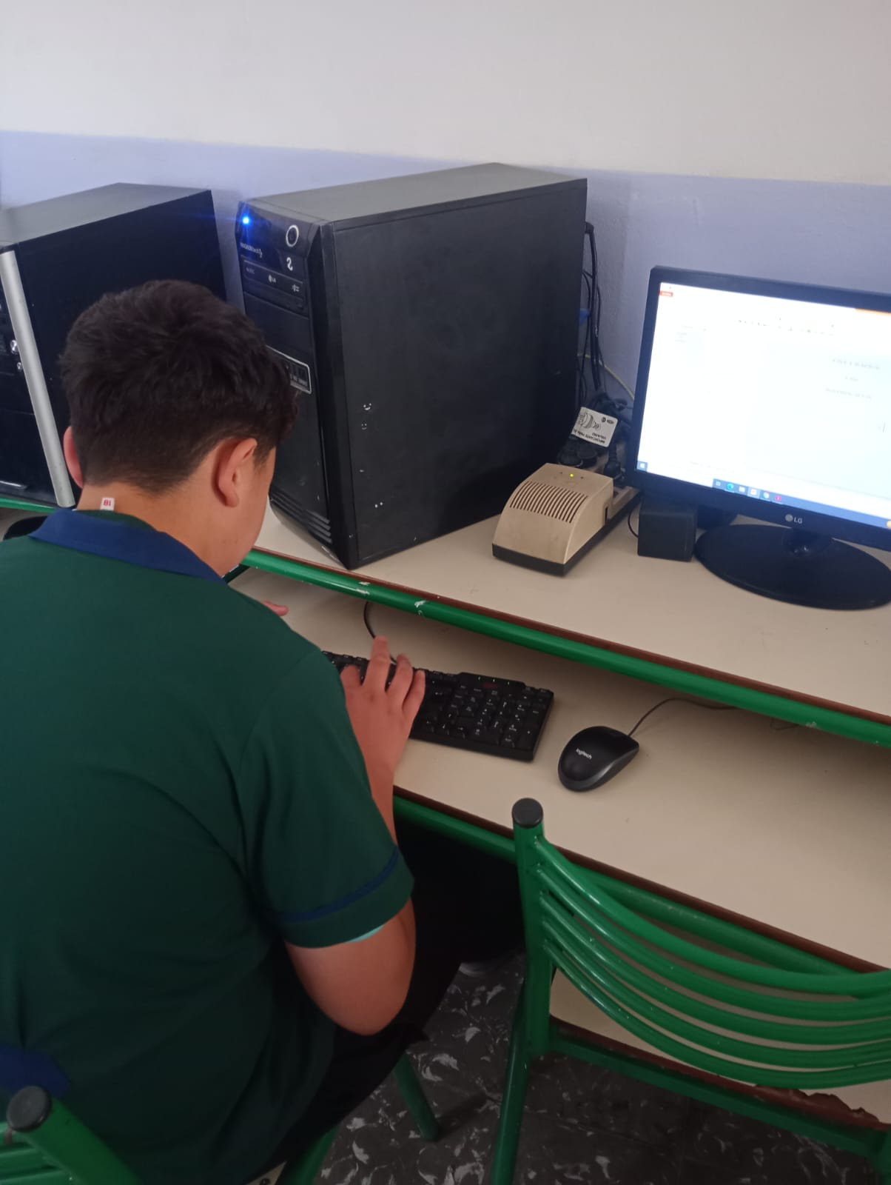
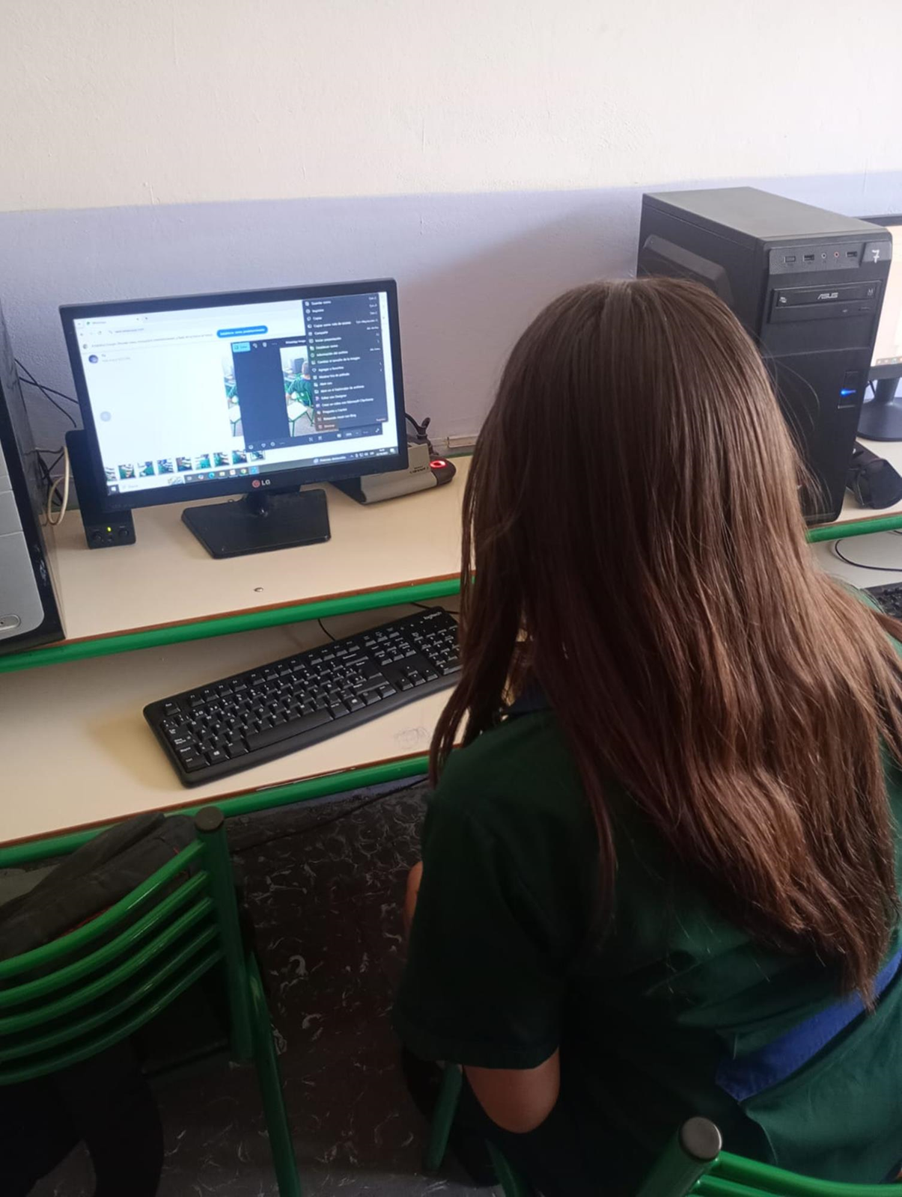
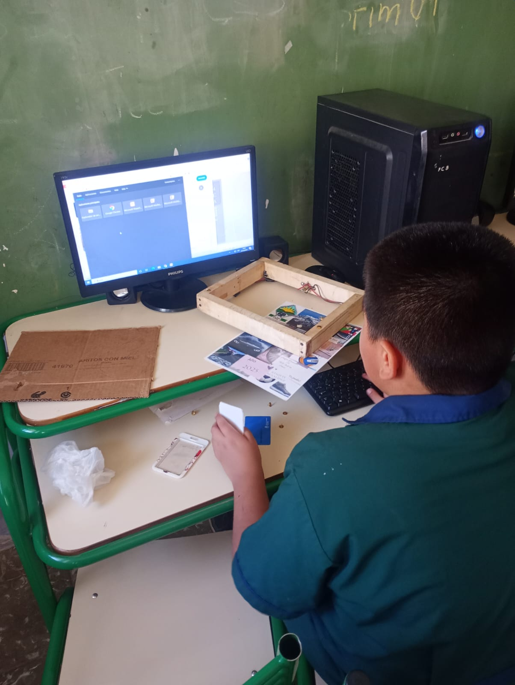
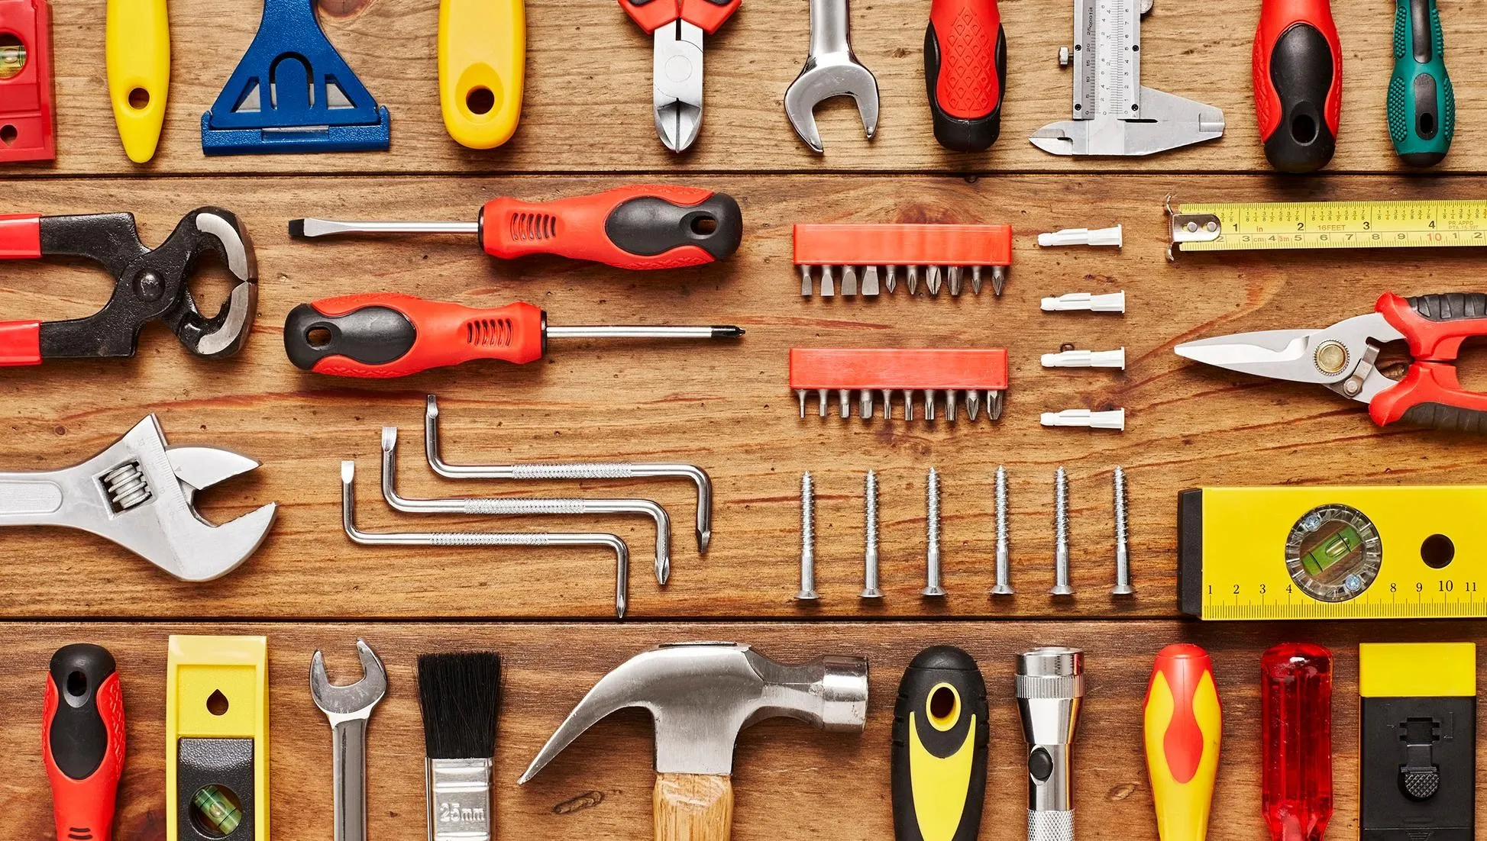
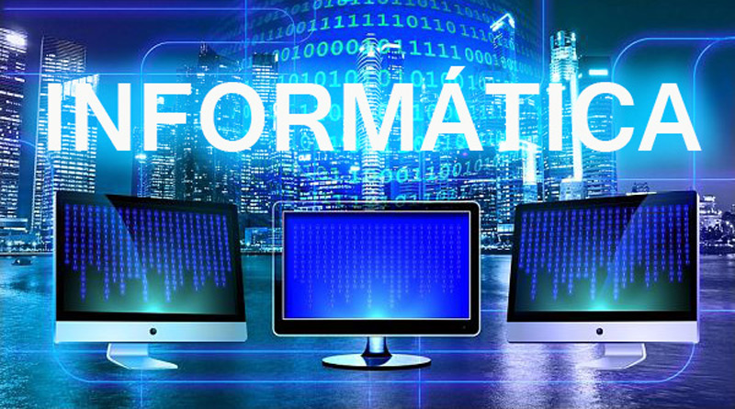

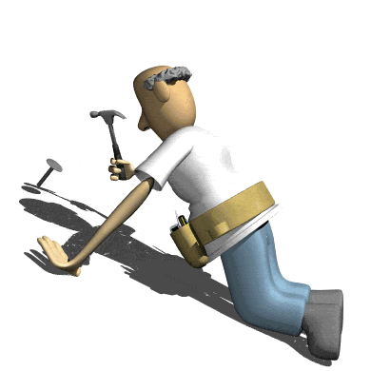
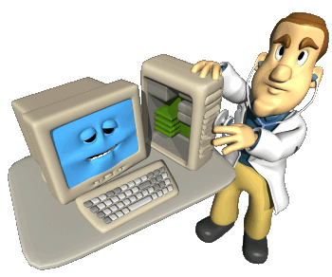
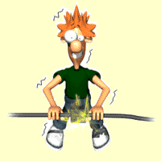
Talleres de mineria
HERRAMIENTAS
UNIVERSALES
en el taller de informatica aprendimos a utilizar
Las aplicaciones word y power point y canva.
Con la profe andrea aprendimos a usar canva para
Hacer un collage fue super rapido
Tambien
la profe nos explico las partes de la
Computadora, tambien hicimos un cuadro de
fotos con el collage
Que hicimos en canva,el cuadro de madera
Que utilizamos lo hicimos en herramientas
Universales
ELECTRICIDAD
ELECTRICIDAD
Laboratorio de informatica,electricidad,herramientas universales
Profesores: andrea gomez,roberto mas,matias ariza
Alumna: juana pacheco
Año:2025
CURSO 1 A
Aunque a veces me cueste, sigo adelante porque
Sé que todo lo que deseo también me
Me está esperando
AUNQUE EL CAMINO SE PONGA
DIFICIL VOS SEGUI AVANZANDO PORQUE CADA PASO
QUE DAS TE ACERCA A LO QUE
MAS SOÑAS
En el taller de herramientas aprendimos todo lo que son
Los instrumentos de medicion de sujecion etc
Aprendimos a hacer una mesa
Con cajones de verdura,
Tambien hicimos un cuadro de madera aprendimos
Mucho de herramientas,maderas,clavos.
HICIMOS CIRCUITOS PARALELOS Y EN SERIE
APRENDIMOS TAMBIEN A HACER EMPALMES Y A
PELAR CABLES A CORTARLOS APRENDIMOS
A CONECTAR FOTOS

